Slide 1

Design Patterns (decorator & Facade)
Bayramlı Kənan​

Slide 2
DECORATOR NƏDİR ?
Dekorator, obyektləri xüsusi sarğı(wrapper) obyektlərinin içərisinə yerləşdirməklə
obyektlərə yeni davranışlar əlavə etməyə imkan verən struktur dizayn nümunəsidir.

Slide 3

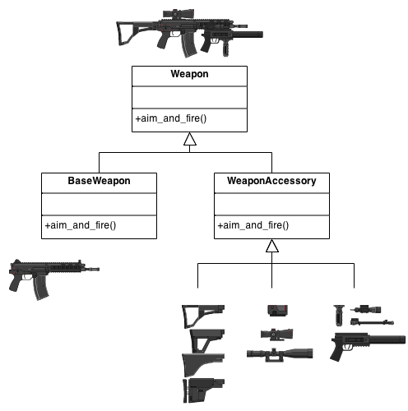
Hansı hallarda istifadə edilir ?
Istifadə olunan kodu pozmadan, iş zamanı obyektlərə əlavə davranışlar təyin edə bilmək lazım olduqda, Dekoratordan istifadə edirik.

Slide 4
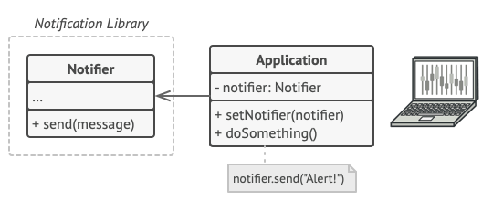
problem
Təsəvvür edin ki, siz mühüm hadisələr haqqında öz istifadəçilərinizi xəbərdar etməyə imkan verən bildiriş kitabxanası üzərində işləyirsiniz.
Kitabxananın ilkin versiyası yalnız bir neçə sahəyə, konstruktora və tək göndərmə metoduna malik olan Notifier sinfinə əsaslanırdı.
Metod müştəridən gələn mesaj arqumentini qəbul edə və mesajı konstruktor vasitəsilə e-poçt siyahısına göndərə bilər.

Slide 5
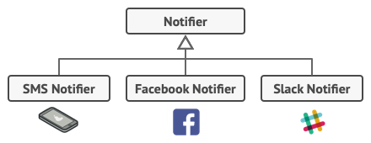
Müştəri daha çoxunu istərsə...?
Bir nöqtədə, kitabxana istifadəçilərinin yalnız e-poçt bildirişlərindən daha çox şey gözlədiyini başa düşürük:
Onların bir çoxu kritik məsələlər barədə SMS almaq istəyir.
Digərləri Facebook-da xəbərdar olmaq istərdilər və əlbəttə ki, korporativ istifadəçilər Slack bildirişləri almaq istərdilər.

Slide 6
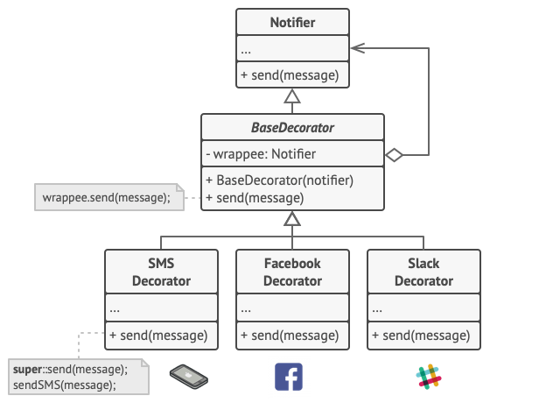
Sadə bİr wrapper nə vaxt əsl dekoratora çevrİlİr?

Slide 7
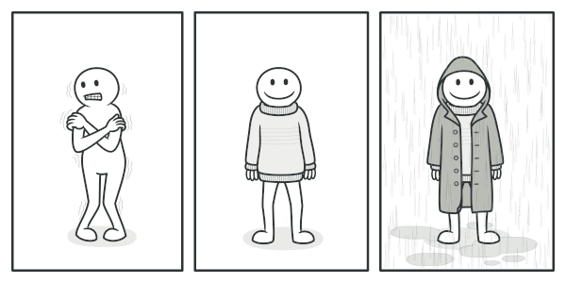
Real-World Analogy
Paltar geyinmək dekorativlərdən istifadə nümunəsidir.

Slide 8
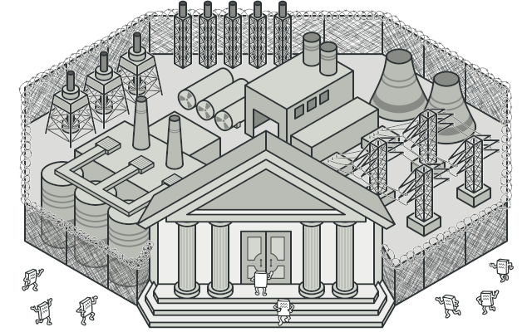
Fasad nədir?
Fasad (Bir digər adı Glue), kitabxanaya və ya hər hansı digər mürəkkəb siniflər dəstinə sadələşdirilmiş interfeys təmin edən dizayn pattern nümunəsidir.
Mürəkkəb bir alt sistem üçün məhdud, lakin sadə interfeysə ehtiyacınız olduqda Fasad modelindən istifadə edin.

Slide 9
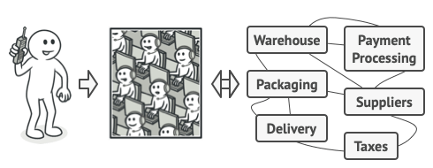
Real-World Analogy
Telefonla sifariş vermək üçün mağazaya zəng etdiyiniz zaman, operator sizin mağazanın bütün xidmət və şöbələri qarşısındakı fasadınızdır.
Operator sizə sifariş sistemi, ödəniş şlüzləri və müxtəlif çatdırılma xidmətləri üçün sadə səsli interfeys təqdim edir…

Slide 10


